Slide 1

Freifunk für Steinfurt
Notes:
Willkommen. Dauer der Präsentation 15-30 Minuten. Was ist Freifunk? Wie funktioniert es?

Slide 2

Was ist Freifunk?
Stadtweites, gemeinschaftliches Netz
„Von Bürgern für Bürger“…oder Gewerbetreibende :)
Verein in Münster (und Steinfurt)
Kontakt vor Ort
Notes:
DIe Begriffe können mündlich weiter ausformuliert werden. Schwerpunkt auf Ehrenamt und „von allen für alle“.

Slide 3
Übersicht der Unterschiede
Kommerzielles Netz Freifunk
• limitiert
• zentral abhängig
• oft kostenpflichtig
• Anmeldung
• nicht erweiterbar
• unlimitiert
• dezentral
• kostenfrei
• keine Anmeldung
• erweiterbar
statt
Notes:
Begriffe auf der rechten Seite mündlich näher beschreiben. Was meint man damit? etc….
Bei kurz gehaltener Präsentation nur auf „keine Anmeldung“ eingehen und Rest lediglich vom Zuschauer lesen lassen.

Slide 4
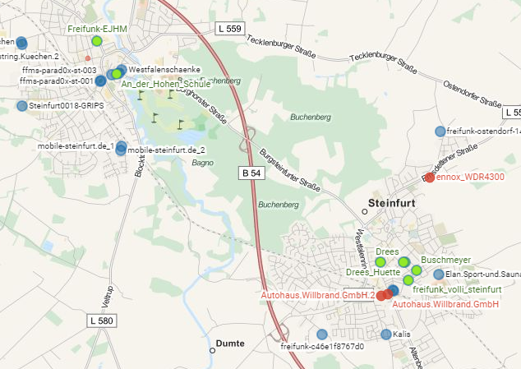
Aktueller Stand
Aktiv seit Juni 2014
~ 550 Zugangspunkte
> 800 Besucher / Tag
Region (Kreis):
BOR, COE, MS,
ST, WAF
Notes:
Die Karte für andere Kreise austauschen. Im Zweifelsfall eine aktuelle Karte vom Münsterland nutzen.
Falls die Präsentation in die Länge gezogen werden soll, kann auf die Farben der Karte eingegangen werden.

Slide 5
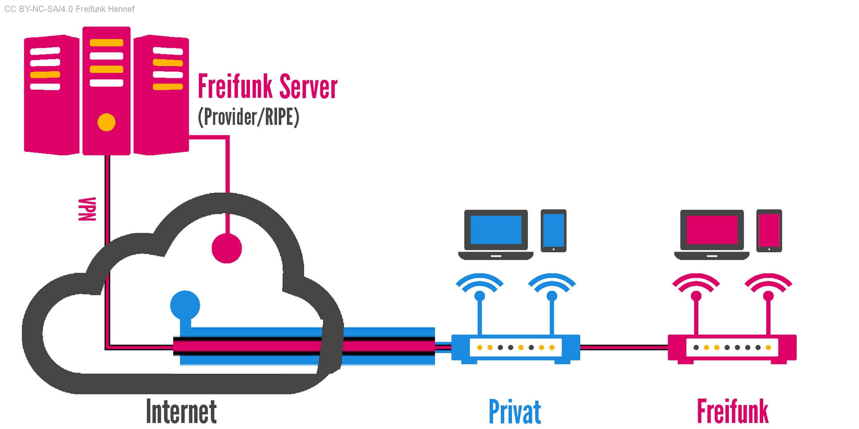
Der Verbindungsweg
Notes:
Die VPN Verbindung so einfach wie möglich erklären. Klar machen, dass Dritte nicht mit meiner “Identität” surfen, sondern mit der von Freifunk.

Slide 6



Funktionsweise
Meier
Cafe / Kirche
Gemeindehaus
Notes:
Familie Meier hat einen Internetanschluss und Freifunk.
Das Gemeindehaus hat keinen Internetanschluss und möchte dennoch gerne bei Freifunk mitmachen.

Slide 7

Funktionsweise
Meier
Cafe / Kirche
Gemeindehaus

Slide 8
Funktionsweise
Meier
Cafe / Kirche
Gemeindehaus

Slide 9





Funktionsweise
WLAN für alle
kostenfrei und unbegrenzt
Rechtssicherheit, keine Störerhaftung
Unabhängigkeit
Gemeinschaft
Notes:
Nicht unbedingt auf alle Punkte eingehen. Beispielgeschichte zu Freifunk erzählen oder verdeutlichen, dass die Gemeinschaft / das Ehrenamt besonders schnelle Ergebnisse schafft, da alle hoch motiviert sind.

Slide 10
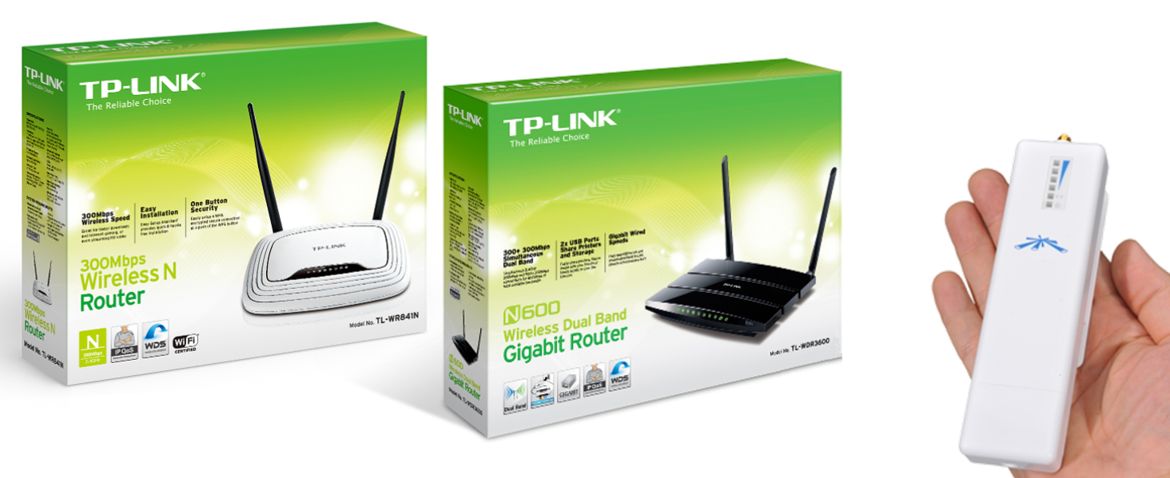
Wie kann man mitmachen?
Router kaufen
Firmware installieren
Router aufstellen
Notes:
Modell-Klassen und Preise beschreiben. Erwähnen, dass neben TP-Link auch andere Router genutzt werden können.

Slide 11
Wie kann man unterstützen?
Das System Freifunk ist für jeden offen, der sich an die Nutzungsbedingungen hält…auch ohne Spenden.
Dennoch sind Spenden gerne gesehen. ;)

Slide 12
Kontakt
Freifunk Münsterland Freifunk Kreis Steinfurt
freifunk-muensterland.de freifunk-kreis-steinfurt.de
info@freifunk-muenster.de info@freifunk-kreis-steinfurt.de
Warpzone e.V. Hermann Stubbe
Wöchentliches Treffen Timo Schmitt
19:00 Uhr in Münster
Vorgestellt durch Sebastian Danek
Notes:
Namen je nach Stadt anpassen.

